Slide 1
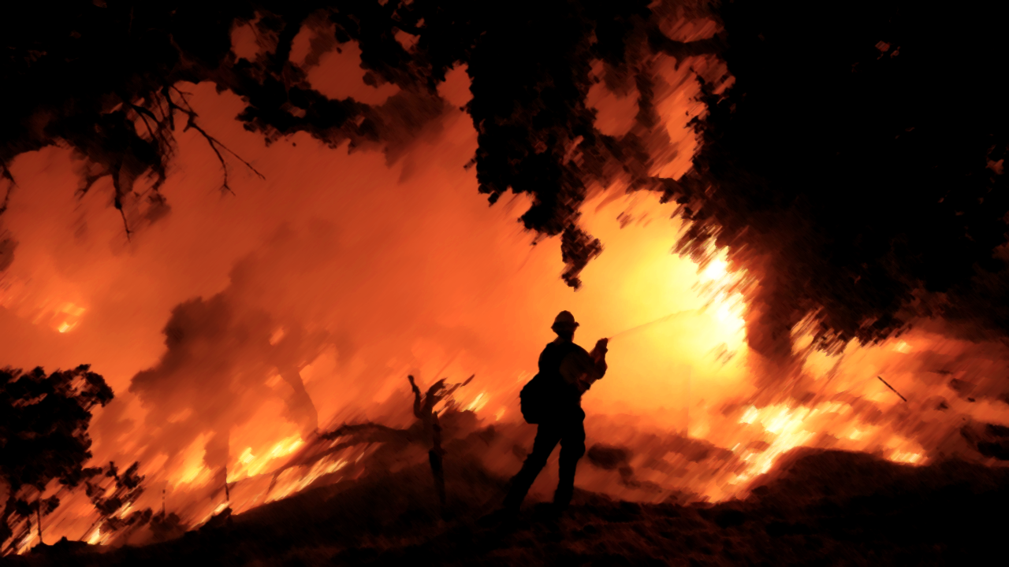
F B I
CCTV를 통한 화재 감지 프로젝트
CRM & 인공지능 11조
고민욱 김주호 배유나 이민혁 장진형 홍성표

Slide 2
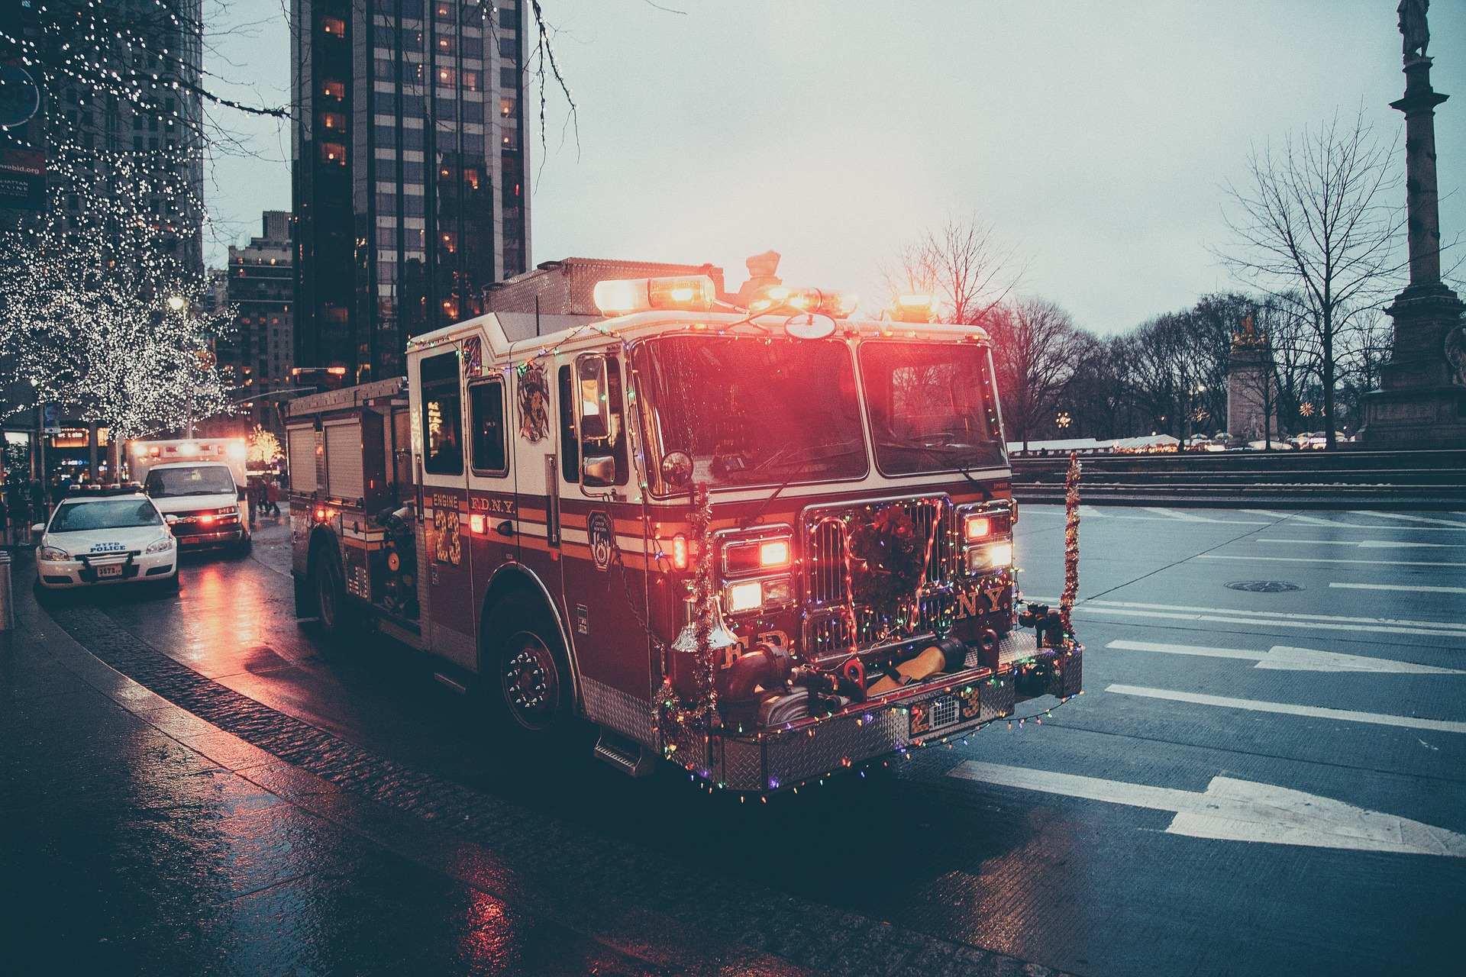

WHY?

Slide 3
W H O ?

Slide 4
WHO?
F
ire
B
riefly
I
nform

Slide 5
대한민국 화재 현주소

Slide 6
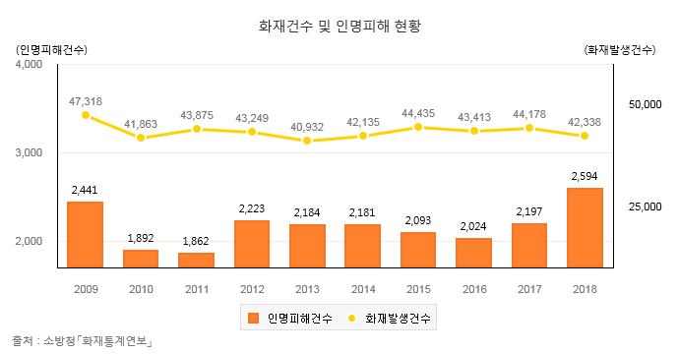
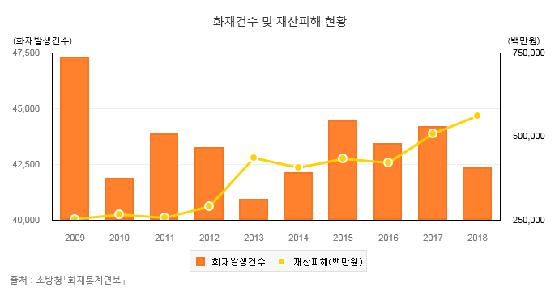

Slide 7
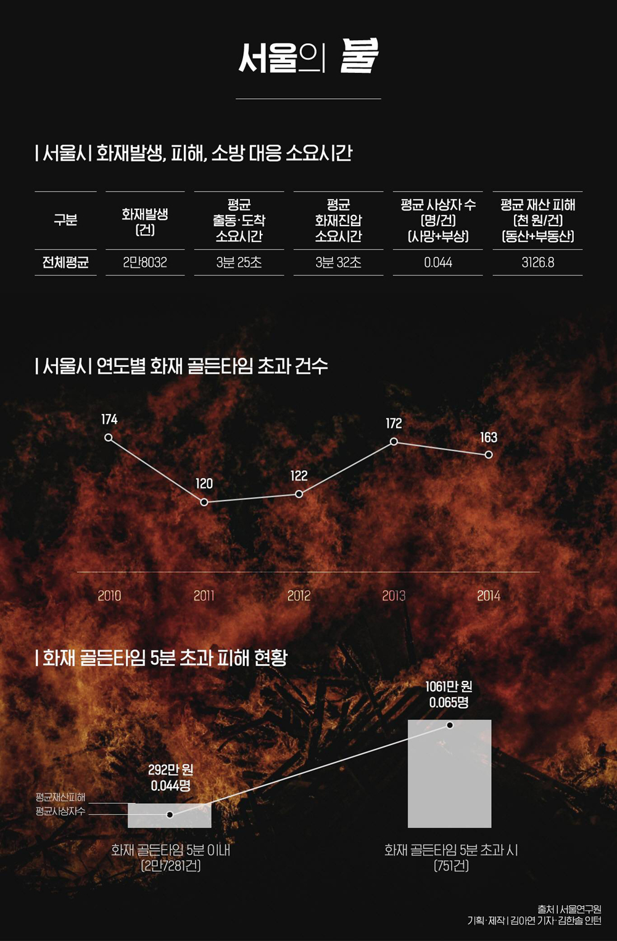
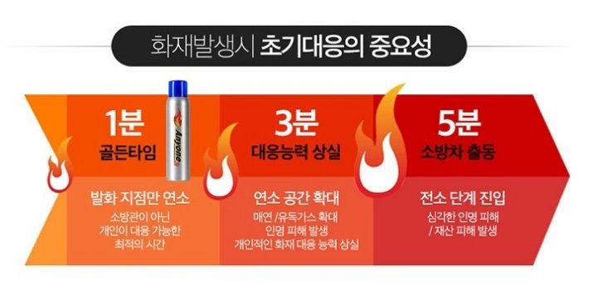

Slide 8
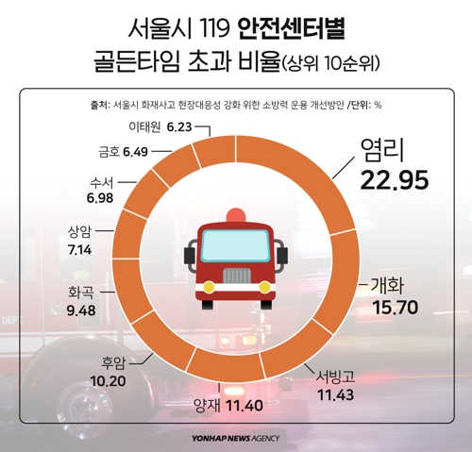
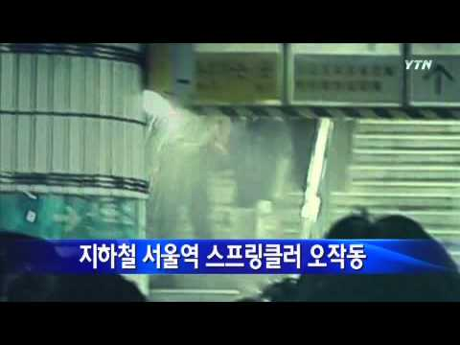
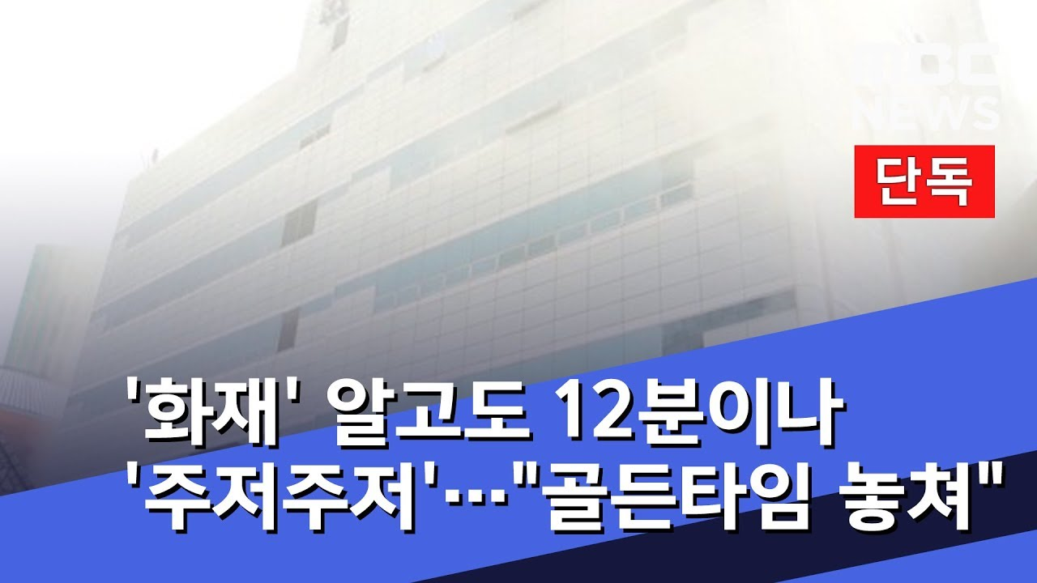
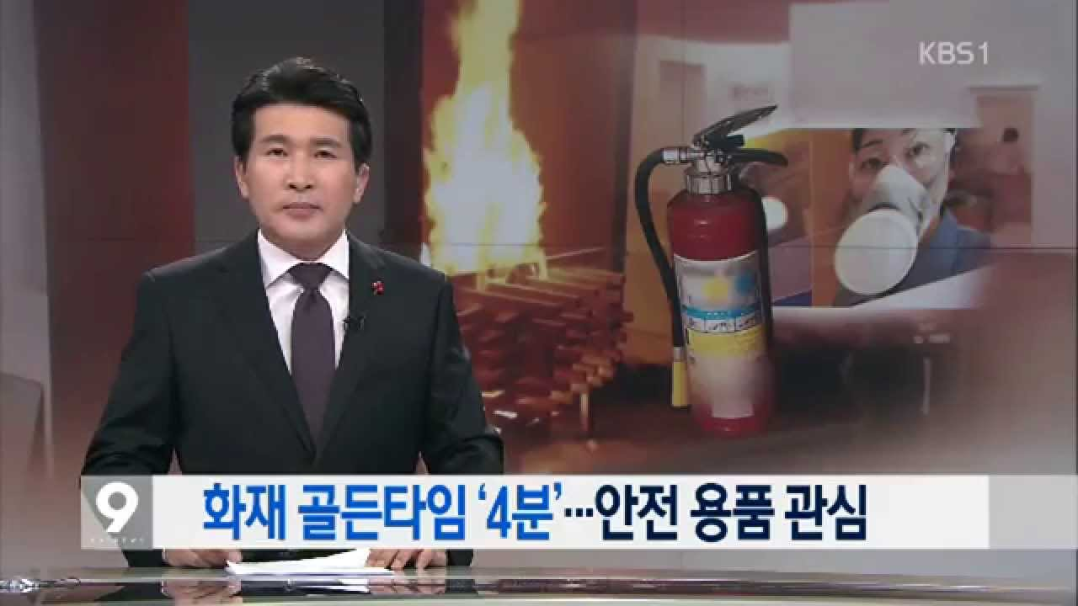

골든 타임 내 현장 도착 방법?

Slide 9
우리가 해결하고자 하는 일
인공지능 + CRM

Slide 10
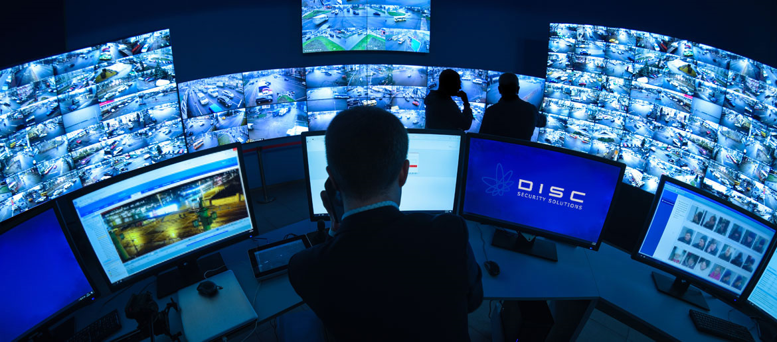
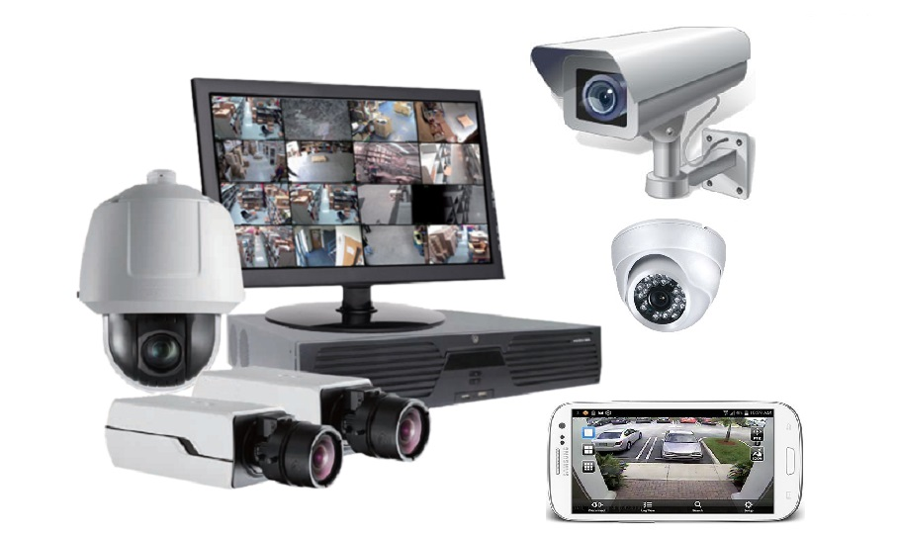
CCTV를 활용하여 화재를 감지
인근 소방서에 알리는 시스템

Slide 11

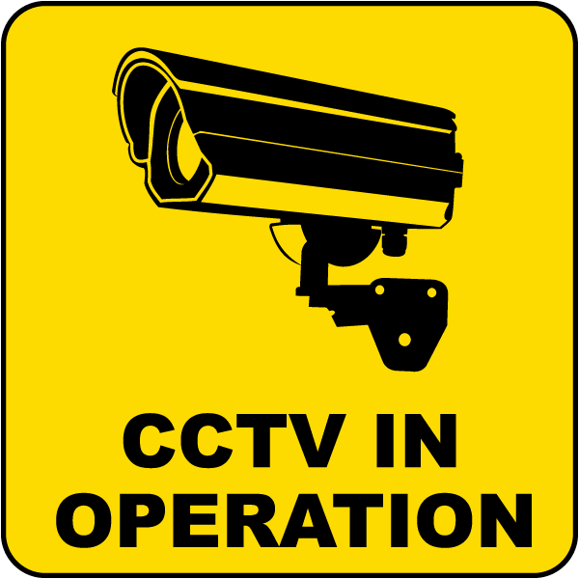

인공지능을 통한 화재 감지
119 중앙통제 상황실에 보고
상황실에 전송된 화면을 보고 화재 상황인지 판단
즉시 출동
Fire Briefly Inform IN
OPERATION

Slide 12
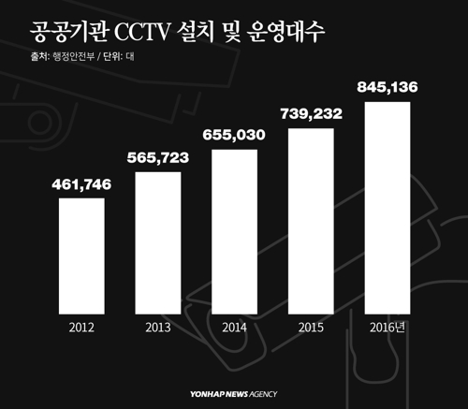
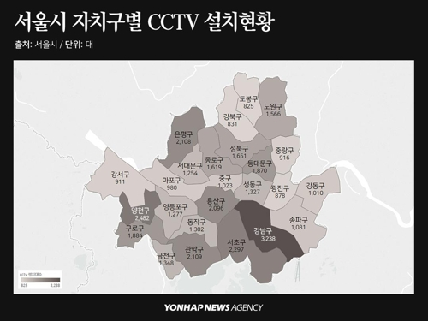
Notes:
이미 많은 양의 CCTV 설치, 그리고 지속적으로 늘어나는 추세

Slide 13
모델링 + 학습 + 데이터
Notes:
화재건수와 화재로 인한 인명, 재산피해는 시간이 지나도 수치상 큰 차이를 보이지 않음
화재 발생건수는 줄었지만 인명 피해는 증가

Slide 14

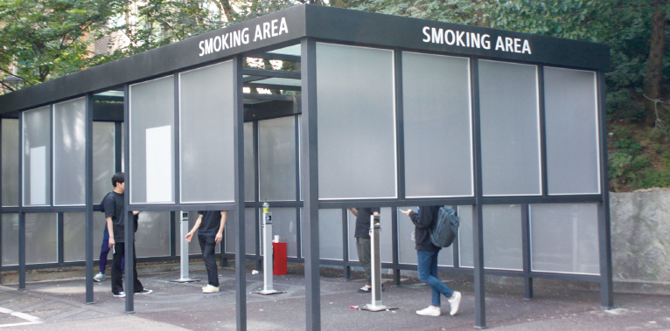
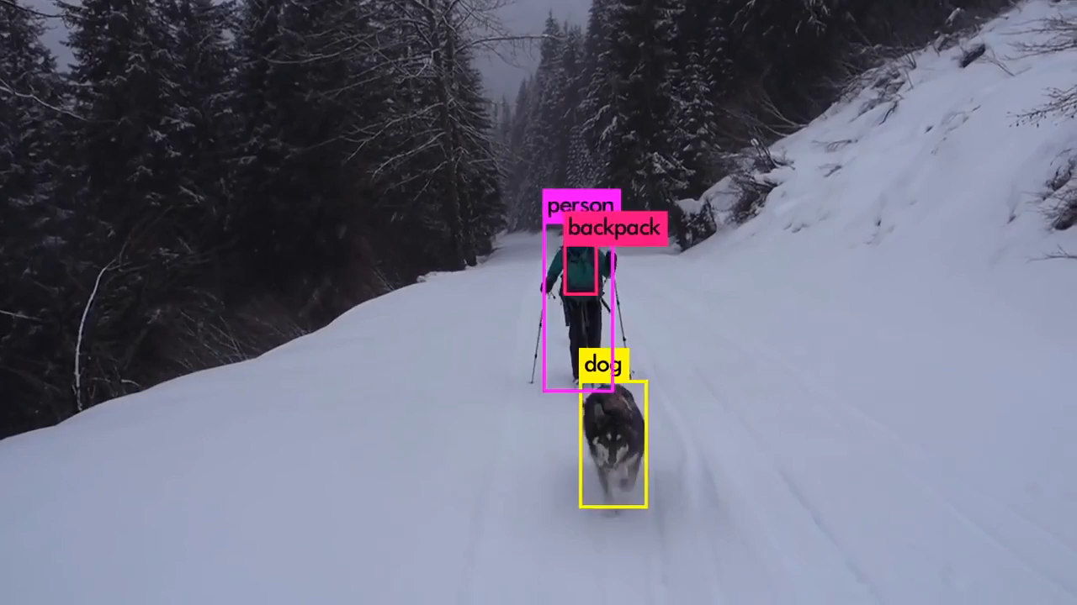
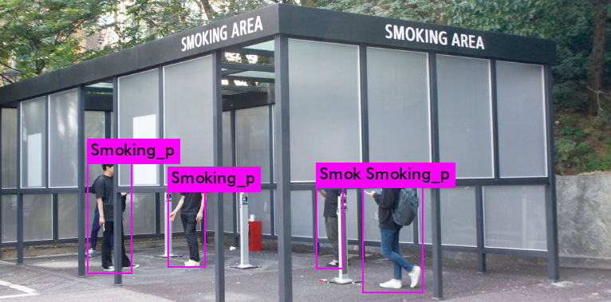
모델 YOLO(You Only Look Once)
인식 전
인식 후

Slide 15
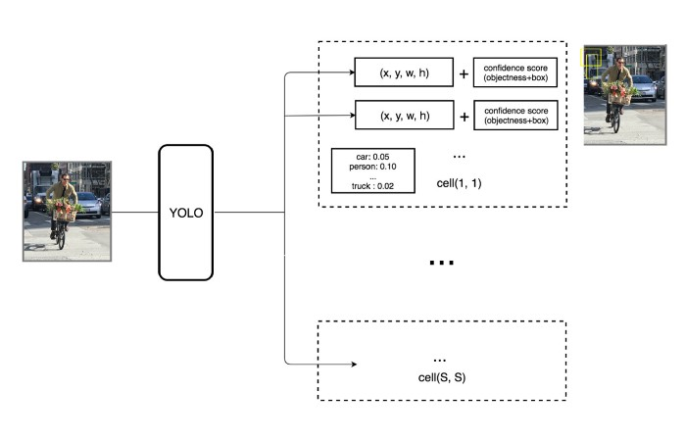
모델링 YOLO(You Only Look Once)

Slide 16
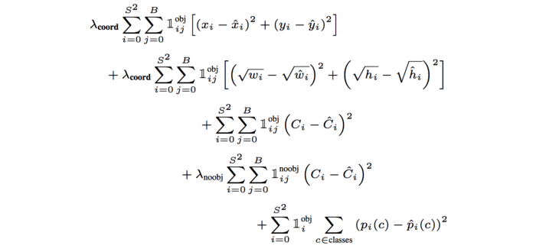
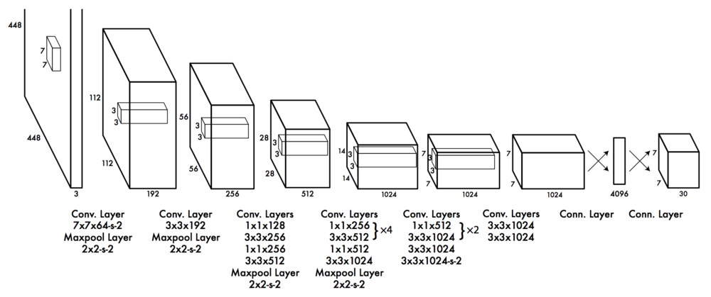
모델링 YOLO(You Only Look Once)
Network design & Loss Function

Slide 17
WHY?
1
실시간성 사용에 적합하다.
2
Object의 일반적인 특징을 학습 합니다
3
이미지 예측 시에 큰 맥락을 봅니다

Slide 18
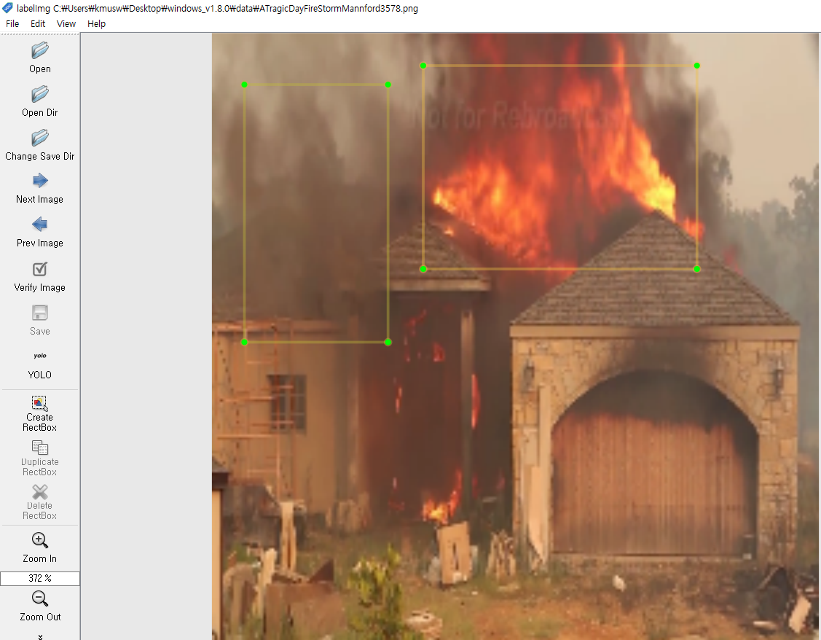
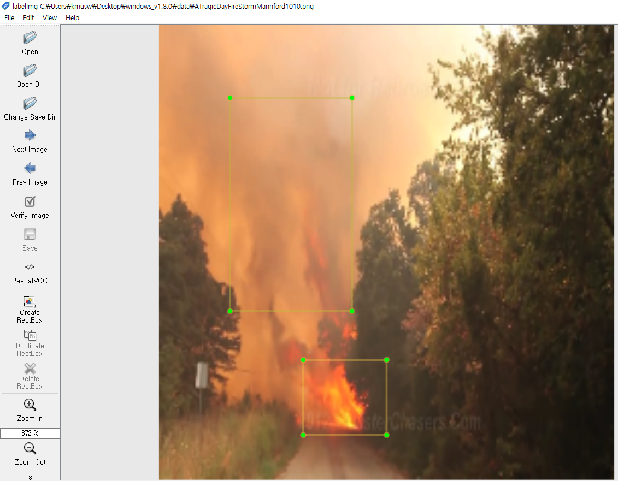

데이터
Notes:
화재건수와 화재로 인한 인명, 재산피해는 시간이 지나도 수치상 큰 차이를 보이지 않음
화재 발생건수는 줄었지만 인명 피해는 증가

Slide 19
F B I 구현

Slide 20
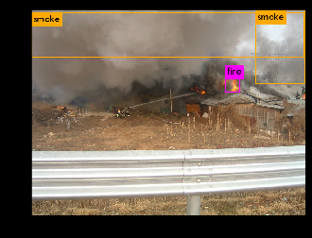
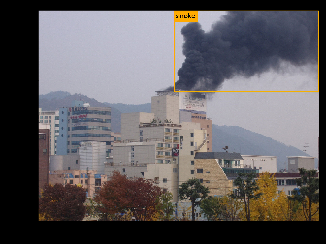
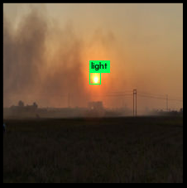
구현

Slide 21
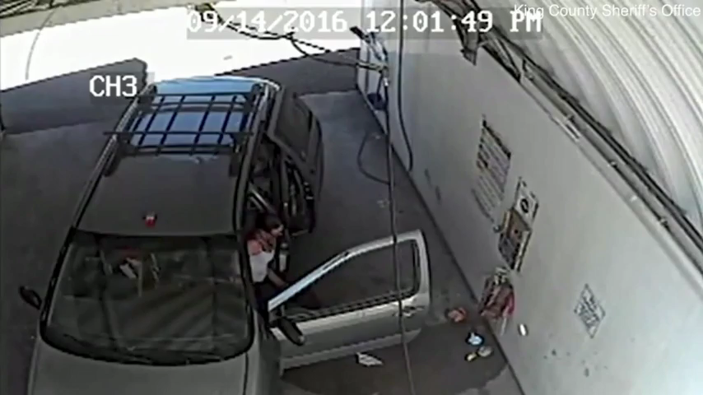
구현 영상

Slide 22
기존 시스템과 다른점?!

Slide 23
1
기존 시스템의 오작동을 보완
2
수신을 받는 사람이 따로 필요 없다
3
비용이 절감 될 수 있다.

Slide 24
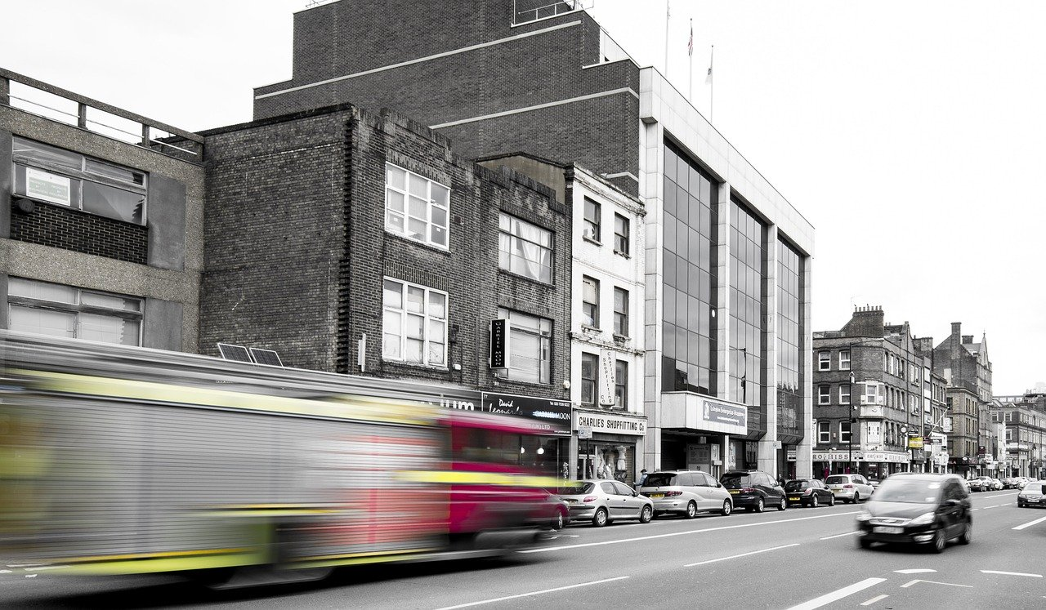
향후 발전 및 한계

Slide 25
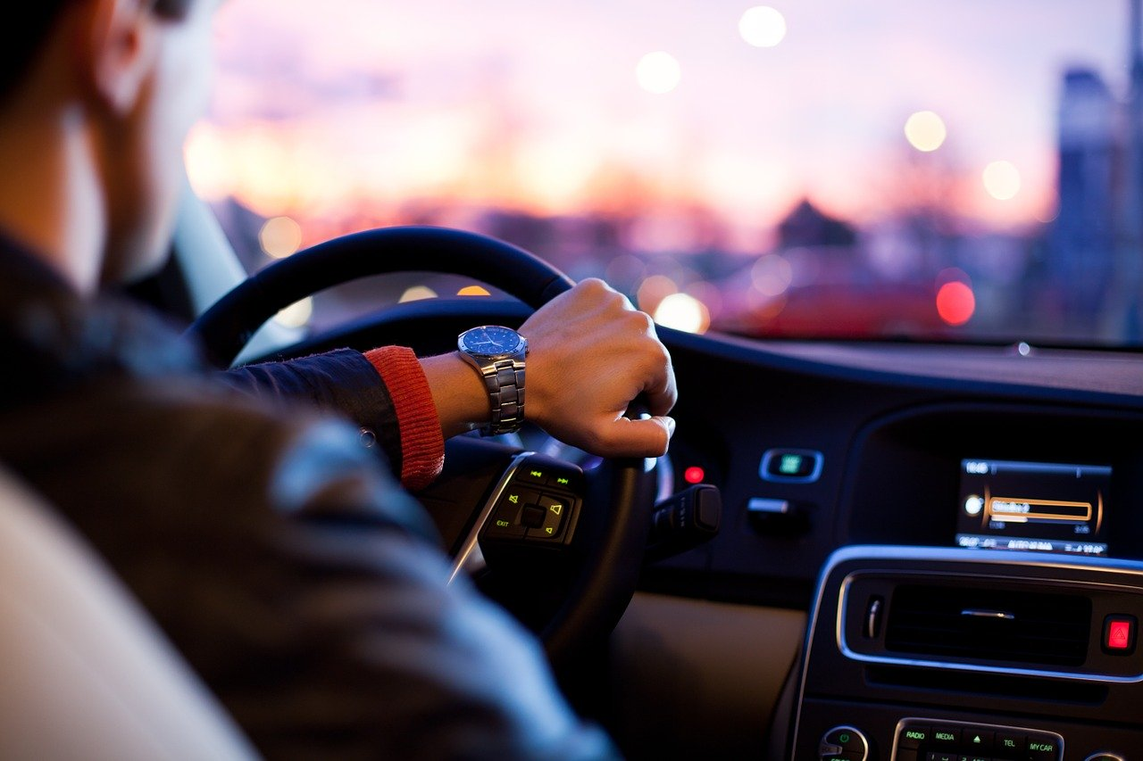

한계
1. 화재를 잘못 인식하여 비용 낭비 및 시간낭비는 어떻게 하나요?
인공지능은 인간을 보조 하는 역할 임으로 최종 판단은 사람!!
2. 공공 CCTV가 아닌 사적 CCTV는 불가능 하지 않나요?
저희 주제가 공공 CRM인 만큼 우선적으로는 공공 CCTV를 사용하고 향후 제도를 통한 의무화 과정을 거치면 가장 BEST!!!

Slide 26
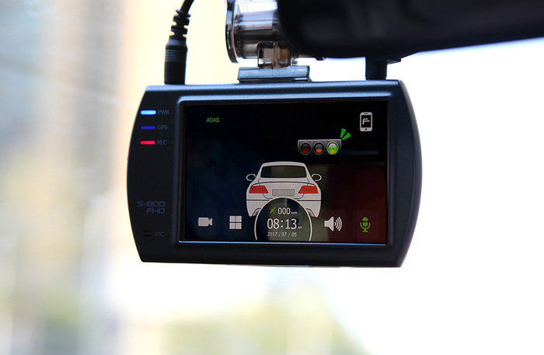
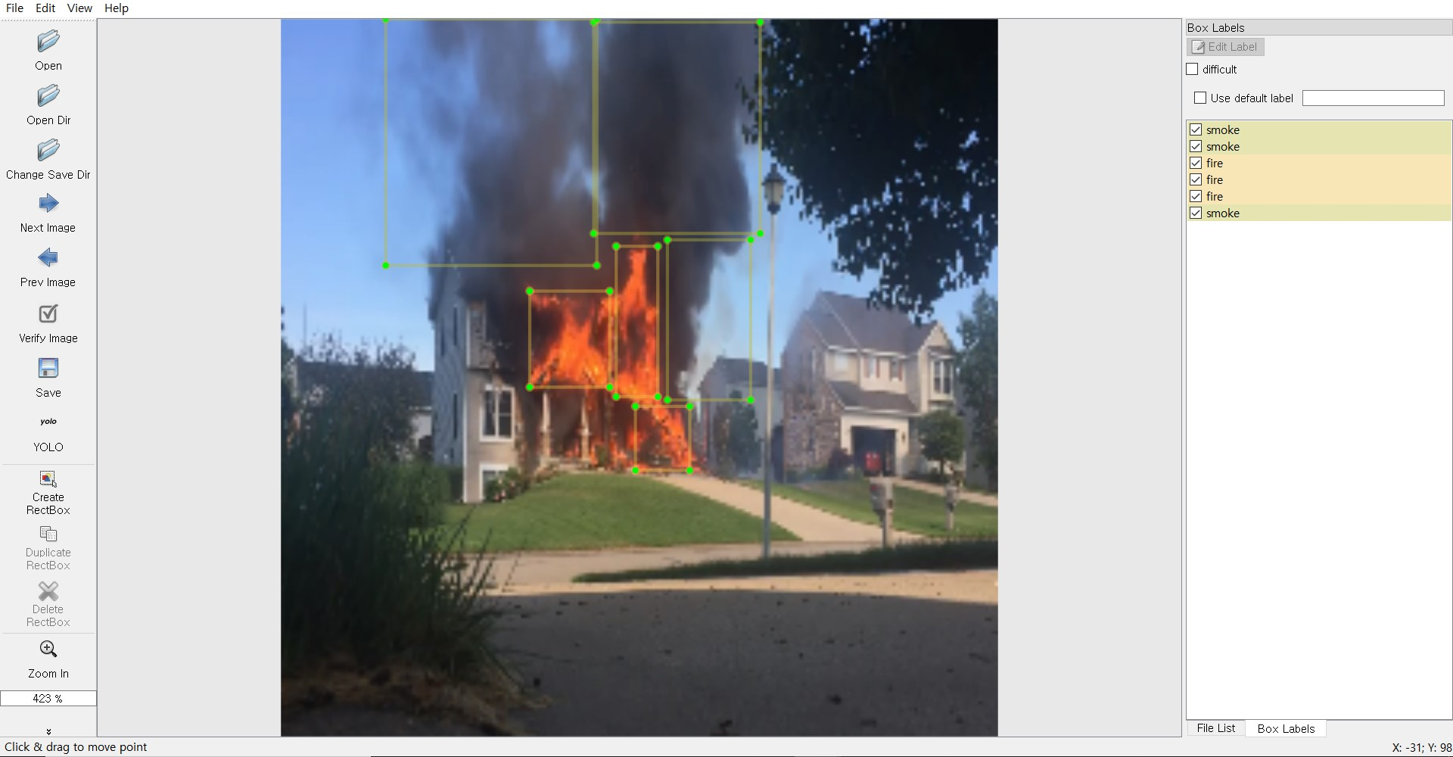
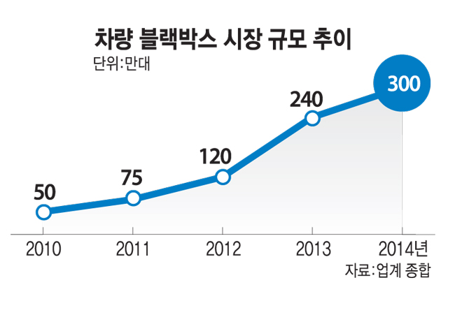
향후 발전
차량 블랙박스에 탑재를 통한 화재 예방

Slide 27
더욱 안전한 대한민국이 되기를 기대합니다.
들어주셔서 감사합니다

